Slide 1

Елементи варіаційного числення (ЕВЧ)
Вступ
Задачі, що спричинили появу ВЧ

Slide 2
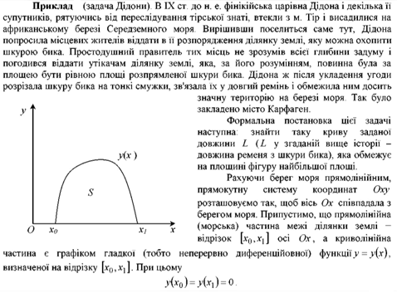
Задачі, що спричинили появу ВЧ Задача Дидони

Slide 3
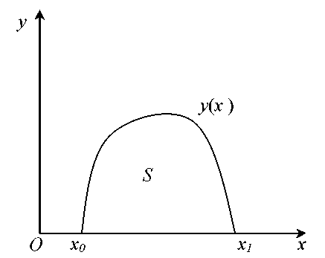
Задача Дидо
Математична постановка задачі

Slide 4
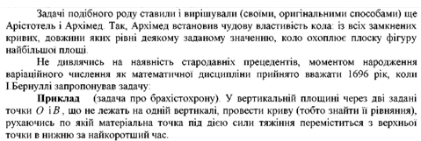
Зародження варіаційного числення

Slide 5
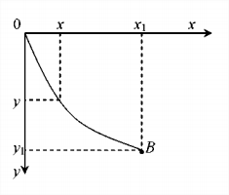
Задачі, що спричинили появу ВЧ Задача про максимальну швидкодію (задача про брахістохрону)
Знайти криву, розміщену у вертикальній площині, що сполучає дві задані точки О і B, які не лежать на одній вертикальній прямій, і таку, що матеріальна точка, рухаючись по цій кривій під дією сили тяжіння з точки О без початкової швидкості досягне точки B за найменший проміжок часу.

Slide 6
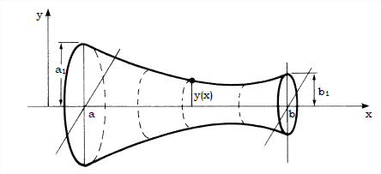
Задачі, що спричинили появу ВЧ Задача про найменшу площу поверхні обертання

Slide 7
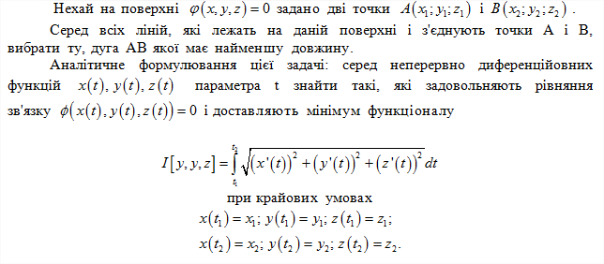
Задачі, що спричинили появу ВЧ Задача про геодезичні лінії

Slide 8
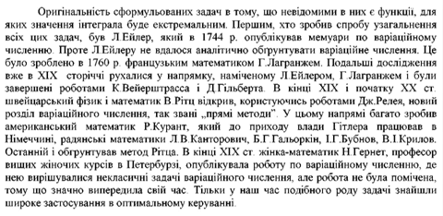

Slide 9
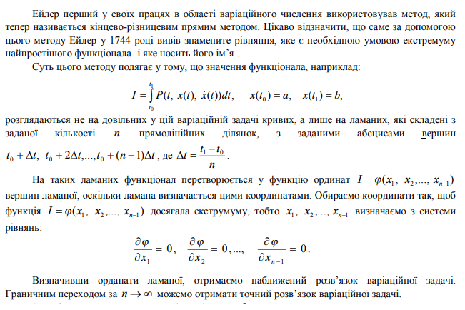
Підхід Ейлера

Slide 10
Зауваження до кінцево-різницевого методу Ейлера
Цей метод свого часу вважався задовільним, якщо врахувати невизначеність основних понять аналізу того часу, в тому числі і поняття збіжності. Ейлер же не вважав свій метод достатньо ефективним, оскільки, заснований на наочних геометричних уявленнях, у випадку більш складних задач він ставав дуже складним. (Наприклад, якщо допустимі функції залежать від багатьох змінних, а підінтегральна функція містить частинні похідні).
Роль Ейлера у розвитку варіаційного числення надзвичайно важлива хоча б тому, що він вперше замість частинних проблем розглянув цілі класи задач і отримав для них загальні результати. Після появи перших робіт Ейлера Лагранж ввів новий метод розв’язання екстремальних задач – метод варіації. Цей метод ґрунтується на типових прийомах диференціального числення, що застосовуються і там де метод ламаних Ейлера не має успіху.Вподальшому і Ейлер застосовував метод варіації у своїх дослідженнях.

Slide 11
Зауваження до кінцево-різницевого методу Ейлера
Ще одна “проблема метода Ейлера” в тому, що шукана функція в задачі повинна бути неперервно диференційовною, а Ейлер замінював її послідовністю функцій, що є ламаними лініями. Вважалося, що послідовність функцій отримана таким чином при граничному переході наближається до екстремальної функції. На обґрунтування останнього кроку математики довгий час не звертали увагу, вважаючи це безнадійною справою. Однак розвиток сучасної математики вивів геніальну ідею Ейлера на перший план. Де вона складає основу так званих прямих методів варіаційного числення
Щодо підходу Лагранжа, то до нього повернемося згодом у наступних лекціях і застосовуючи сучасні поняття функціонального аналізу

